Slide 1
北京理工大学 计算机学院 本科生毕业答辩
在QEMU模拟器中的
共享调度器设计与实现
指导教师：陆慧梅
答辩学生：罗熙
北京理工大学 计算机学院 本科生毕业答辩
Notes:
各位专家老师好，感谢各位参加我的毕业答辩。我是计算机科学与技术专业的罗熙，我的毕业设计题目是在QEMU模拟器中的共享调度器设计与实现。

Slide 2
评审情况
盲评成绩：A（85.5分）
第一位盲评老师：86分
第二位盲评老师：85分
查重结果：复制比0.8%
保研本校，参加评优答辩
Notes:
我的毕业设计评审情况如下：盲评成绩为A，分别取得了86分和85分的分数。论文最终版的复制比为0.8%。我保研本校，并且申请参加评优答辩，已经准备好了评优申请表。

Slide 3
1. 选题内容与意义
1.1. 选题意义
1.2. 选题介绍
2. 系统设计与实现
2.1. QEMU-ATS-INTC的设计与实现
2.2. ArceOS-ATS-INTC的设计与实现
3. 实验结果与分析
3.1. 任务调度实验
3.2. 网络实验
4. 项目总结与展望
4.1. 研究结论
4.2. 创新点
4.3. 未来改进方向
Notes:
正如目录所展示的，我从以下几个方面介绍我的工作。

Slide 4
1. 选题内容与意义
1.1. 选题意义
1.2. 选题介绍
2. 系统设计与实现
2.1. QEMU-ATS-INTC的设计与实现
2.2. ArceOS-ATS-INTC的设计与实现
3. 实验结果与分析
3.1. 任务调度实验
3.2. 网络实验
4. 项目总结与展望
4.1. 研究结论
4.2. 创新点
4.3. 未来改进方向
Notes:
正如目录所展示的，我从以下几个方面介绍我的工作。

Slide 5
1.1. 选题意义
协程的介绍：
协程是与线程类似的任务调度单元，但在一些方面不同于线程：
协程的上下文切换开销小于线程。
线程可以主动或被动让出CPU，而协程只能主动让出。
协程比线程更适配异步I/O机制。
Notes:
首先，我们对协程做简要介绍。
第一，协程比线程更轻量，上下文开销更小。因此，它更广泛地用于高并发的情景。
第二，线程可以主动或被动让出CPU，而协程只能在固定位置主动让出。实际上，协程的低开销切换机制就来源于它对让出时机和位置的完全掌控使。
第三，协程比线程更适配异步I/O机制

Slide 6
1.1. 选题意义
协程与外部中断的关系：
相同点：外部中断和协程都适用于异步I/O机制。
不协调：但外部中断会主动打断任务的执行，而协程不能被外部事件打断。
若不加协调，直接将协程与中断结合，则无法利用协程的低开销切换机制，且造成了切换机制的割裂。
若加以协调地结合协程与中断，则可实现从硬件到系统到应用软件的，较完整的异步I/O机制。
Notes:
若不加协调，直接将协程与中断结合，则中断强制打断协程时会退化为线程的切换，无法利用协程的低开销切换机制，且造成了切换机制的割裂。
若加以协调地结合协程与中断，则使用外部中断实现I/O设备与系统的通信，使用协程为应用软件提供支持，可实现从硬件到系统到应用软件的，较完整的异步I/O机制。
因此，我的毕业设计就是为了达成将协程与中断相协调的目标。

Slide 7
1.2. 选题介绍
为了将中断处理的与协程调度结合：具备任务感知功能的中断控制器QEMU-ATS-INTC。
为了将该任务调度机制实际应用： ArceOS的修改版本ArceOS-ATS-INTC
将软硬件部分结合，称为ArceOS-QEMU-ATS-INTC。
Notes:
为了……，在QEMU中，实现了模拟硬件QEMU-ATS-INTC，它是具备任务感知功能的中断控制器，具备协程调度和中断处理两个功能。
为了……，在ArceOS中，实现了基于该模拟硬件的新的任务调度模块，并通过硬件提供的协程调度、中断处理功能优化操作系统的网络模块。修改后的系统称为ArceOS-ATS-INTC。
我的毕业设计包含以上两部分内容的结合，开发的软硬件系统称为ArceOS-QEMU-ATS-INTC。

Slide 8
1. 选题内容与意义
1.1. 选题意义
1.2. 选题介绍
2. 系统设计与实现
2.1. QEMU-ATS-INTC的设计与实现
2.2. ArceOS-ATS-INTC的设计与实现
3. 实验结果与分析
3.1. 任务调度实验
3.2. 网络实验
4. 项目总结与展望
4.1. 研究结论
4.2. 创新点
4.3. 未来改进方向
Notes:
正如目录所展示的，我从以下几个方面介绍我的工作。

Slide 9
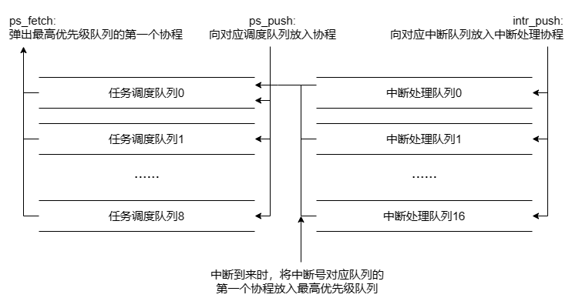
2.1. QEMU-ATS-INTC的设计与实现
设计：
任务调度队列：基于优先级的协程调度。
中断处理队列：中断到来时，将对应的处理协程放入任务调度队列，等待操作系统取出后再运行。
Notes:
QEMU是一个硬件模拟器，可以模拟中断芯片等众多硬件，并可在模拟的硬件上运行操作系统。
QEMU模拟硬件部分参考了赵方亮学长的工作，采用了两组队列的设计。
第一组队列是协程调度的优先级队列，操作系统可以从中放入取出协程，从而实现了基于优先级的协程调度。
第二组队列是中断处理队列，操作系统向其中注册中断处理协程。……。
这种设计使中断不再打断当前协程的执行，且中断处理也能使用协程的低切换开销机制。同时，在保证正常协程的优先级全都低于中断处理协程的情况下，则该方案也能达到一定的实时性。

Slide 10
2.1. QEMU-ATS-INTC的设计与实现
实现：
将QEMU-ATS-INTC加入到QEMU的virt模拟设备平台上。
与操作系统通信：使用MMIO方式，通过读写特定的内存区域实现对QEMU-ATS-INTC的各种操作。
与I/O设备通信：使用GPIO端口，将本硬件与virt平台上的各个外部设备的中断线相连。
Notes:
……模拟设备平台上，取代PLIC作为该平台的中断芯片。
……各个外部设备的中断线相连，实现了外部中断的接收。

Slide 11
2.2. ArceOS-ATS-INTC的设计与实现
User Apps
Rust App
Rust std App
C App
C App
ArceOS：基于Rust语言、开源。
我们修改的内容：
axtask（任务管理）
axnet（网络）
axruntime（系统启动）
axapi（应用程序接口）
ArceOS ulib
axstd
rust std
axlibc
musl libc
arceos_rust_api
arceos_posix_api
ArceOS API
axfeat
feature selection
ArceOS modules
axruntime
axconfig
axhal
axfs
axasync
axalloc
axtask
axdriver
axnet
allocator
scheduler
driver_blk
driver_net
smoltcp
lwip_rust
buddy
slab
FIFO
CFS
page_table
linked_list
driver_virtio
ixgbe
page_table_entry
ArceOS crates
Notes:
ArceOS是一个基于Rust语言的、开源的操作系统，便于添加对Rust协程和外部中断的支持。因此我们基于它进行修改。
我们修改了该系统的这四个模块，其中最重要的是axtask和axnet两个模块。

Slide 12
2.2. ArceOS-ATS-INTC的设计与实现
User Apps
Rust App
Rust std App
C App
C App
ArceOS：基于Rust语言、开源。
我们修改的内容：
axtask（任务管理）
axnet（网络）
axruntime（系统启动）
axapi（应用程序接口）
ArceOS ulib
axstd
rust std
axlibc
musl libc
arceos_rust_api
arceos_posix_api
ArceOS API
axfeat
feature selection
ArceOS modules
axruntime
axconfig
axhal
axfs
axasync
axalloc
axtask
axdriver
axnet
allocator
scheduler
driver_blk
driver_net
smoltcp
lwip_rust
buddy
slab
FIFO
CFS
page_table
linked_list
driver_virtio
ixgbe
page_table_entry
ArceOS crates
Notes:
ArceOS是一个基于Rust语言的、开源的操作系统，便于添加对Rust协程和外部中断的支持。因此我们基于它进行修改。
我们修改了该系统的这四个模块，其中最重要的是axtask和axnet两个模块。

Slide 13
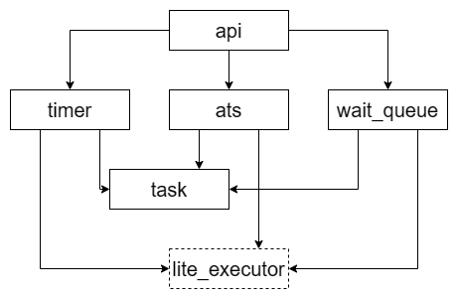
2.2. ArceOS-ATS-INTC的设计与实现
axtask（任务管理模块）：同时支持线程和协程。
task子模块：为线程和协程提供统一的接口。
ats子模块：调用硬件进行调度，运行线程与协程。
timer和wait_queue子模块：实现线程和协程的阻塞。
Notes:
……为了保持对原有基于线程的系统的兼容性，我们使其同时支持线程和协程。
……为线程和协程提供统一的接口。线程和协程的启动或继续运行都由poll函数表示，它们的暂停和结束都由从poll函数中返回实现。
ats子模块会在一个无限循环中调用硬件取出线程/协程，之后调用该线程/协程的poll函数来运行它们。由于线程和协程的运行都转化为了poll函数调用，因此ats模块在运行线程和协程时，还需提供函数调用栈等运行上下文。
……实现线程和协程的阻塞。其中timer子模块实现了任务的睡眠。wait_queue子模块实现了阻塞队列，阻塞其中的线程或协程将由其它任务唤醒。

Slide 14
2.2. ArceOS-ATS-INTC的设计与实现
软硬件配合实现的任务管理机制。
软件（ArceOS中的axtask模块）负责的部分：
任务（线程和协程）的创建、运行、阻塞、退出
内存中的任务数据结构的管理
硬件（QEMU-ATS-INTC模拟硬件）负责的部分：
任务的调度
外部中断处理

Slide 15
2.2. ArceOS-ATS-INTC的设计与实现
axnet（网络模块）：使用协程和中断优化性能。
原系统的poll_interface函数开销很大，且会获取全局锁。它的重复调用和并发调用降低了网络性能。我们创建专用协程调用该函数，消除了并发调用问题。
轮询模式：协程在循环中不断调用poll_interface。实时性最高，但并未完全消除重复调用，开销较高。
中断模式：由网卡中断唤醒该协程并调用poll_interface。开销较低且保持了较高的实时性。
Notes:
在原系统中，不同的socket操作都会调用该函数。
……专用的，唯一的协程……
我们使用轮询和中断两种模式控制这一专门的协程。

Slide 16
1. 选题内容与意义
1.1. 选题意义
1.2. 选题介绍
2. 系统设计与实现
2.1. QEMU-ATS-INTC的设计与实现
2.2. ArceOS-ATS-INTC的设计与实现
3. 实验结果与分析
3.1. 任务调度实验
3.2. 网络实验
4. 项目总结与展望
4.1. 研究结论
4.2. 创新点
4.3. 未来改进方向
Notes:
正如目录所展示的，我从以下几个方面介绍我的工作。

Slide 17
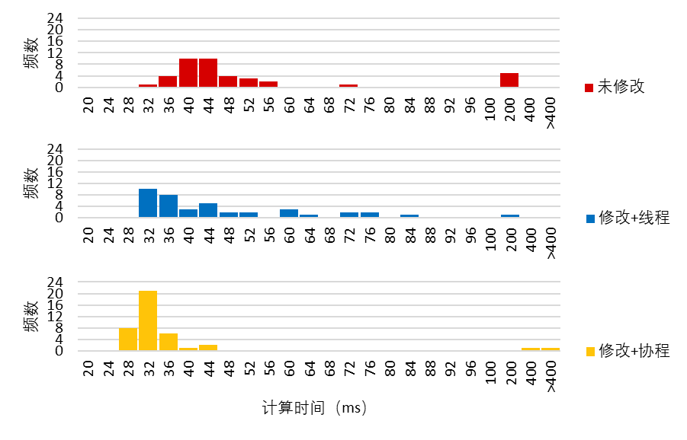
3.1. 任务调度实验
创建线程或协程进行并发计算，重复测试，统计计算时间分布。
比较对象：不同的系统实现；使用线程/协程。
测量指标：计算完成所需时间。
绘图：分布直方图，图形靠近左侧为优。
Notes:
我们对系统开展了很多实验，在此选择了几个具有代表性的实验，分析它们的结果。

Slide 18
3.1. 任务调度实验
实验现象：采用修改后系统+协程，可以得到更短的计算时间和更集中的计算时间分布。
可能原因：协程的切换开销更低；修改后系统持有全局锁的时间更短，多核效率更高。
Notes:
我们对系统开展了很多实验，在此选择了几个具有代表性的实验，分析它们的结果。
我们将使用线程计算的原系统、使用线程计算的修改后系统、使用协程计算的修改后系统进行实验，比较它们的计算时间分布。（因为原系统不支持协程，因此只能使用线程计算）
同样使用线程的情况下，修改后系统比原系统计算时间更短；同样使用修改后系统的情况下，协程比线程计算时间更短。
此外，实验也测量到了偶尔的高时延情况（图中200以上的计算时间）。其原因可能是获取全局锁导致的时延，也可能是ArceOS以外的程序，如QEMU自身，挤占了ArceOS在实体机CPU上的计算时间导致。

Slide 19
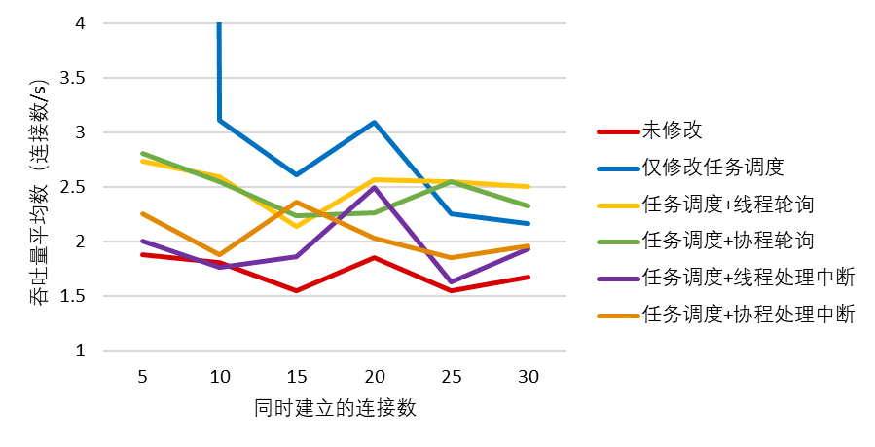
3.2. 网络实验
在系统上运行TCP服务器，测量不同连接数下的吞吐量。
比较对象：不同的系统实现
实验变量：同时建立的连接数量。
测量指标：单位时间内处理连接的个数（吞吐量）。
绘图：折线图，曲线靠上上为优。
Notes:
在这个实验中，我们改变连接数，比较各种实现处理连接的吞吐量。
红色线是原有系统，可以看到其吞吐量基本是最低的。
蓝色线是只修改了任务调度模块的系统，其在开销小于等于20时吞吐量最高。而在吞吐量大于等于25时，使用轮询方式修改了网络模块的吞吐量最高。

Slide 20
3.2. 网络实验
实验现象：
在同时建立多个连接的情况下，修改后各个系统的吞吐量更高。
连接数较高时，使用轮询方法修改网络模块的吞吐量最高。
Notes:
在这个实验中，我们改变连接数，比较各种实现处理连接的吞吐量。
红色线是原有系统，可以看到其吞吐量基本是最低的。
蓝色线是只修改了任务调度模块的系统，其在开销小于等于20时吞吐量最高。而在吞吐量大于等于25时，使用轮询方式修改了网络模块的吞吐量最高。

Slide 21
3.2. 网络实验
可能原因：
poll_interface函数的并发调用导致的性能下降，随连接数升高而增长。
中断方法由于QEMU模拟硬件也需在CPU上运行，未能体现性能优势。
Notes:
制约原系统网络性能的因素是poll_interface函数的并发调用和重复调用，其影响随着连接数升高而增强，从而……
修改后系统->修改后的网络模块

Slide 22
1. 选题内容与意义
1.1. 选题意义
1.2. 选题介绍
2. 系统设计与实现
2.1. QEMU-ATS-INTC的设计与实现
2.2. ArceOS-ATS-INTC的设计与实现
3. 实验结果与分析
3.1. 任务调度实验
3.2. 网络实验
4. 项目总结与展望
4.1. 研究结论
4.2. 创新点
4.3. 未来改进方向
Notes:
正如目录所展示的，我从以下几个方面介绍我的工作。

Slide 23
4.1. 研究结论
本项目对QEMU模拟器和ArceOS系统进行修改，开发了一个软硬件系统ArceOS-QEMU-ATS-INTC，其为原有系统增添了协程调度与外部中断处理功能，且专门优化了网络性能。
实验结果证明，本项目提升了任务调度性能和高并发情况下的网络表现。

Slide 24
4.2. 创新点
将协程调度与中断处理结合，协作式处理中断。
一方面，使用协程切换机制降低中断处理的上下文切换开销。
另一方面，中断处理不再需要在任意位置打断协程执行，从而提高了中断处理与协程调度的亲和度。
Notes:
我的毕设项目的创新点为……。

Slide 25
4.3. 未来改进方向
协作式调度机制仍会受到长时间不让出的协程的影响。未来可以研究减弱或消除该影响的方法，例如编译器强制协作。
目前的QEMU模拟硬件也在宿主机CPU上运行，无法体现使用硬件的性能优势。未来可以将该系统移植到真实硬件平台上，测量使用真实硬件带来的性能改进。
Notes:
……的影响，从而降低性能和实时性。……

Slide 26
北京理工大学 计算机学院 本科生毕业答辩
感谢各位专家老师！
指导教师：陆慧梅
答辩学生：罗熙
北京理工大学 计算机学院 本科生毕业答辩

